Slide 1
深度学习视角下初中“数学实验”教学研究
中期评估汇报
常州市河海实验学校 钱程
2021年1月

Slide 2
汇报内容
一、研究的基本情况
二、课题研究的过程
三、初步收获与成果
四、问题与展望

Slide 3
（一）课题研究背景 （二）课题研究的意义 （三）课题的概念界定 （四）课题的研究目标 （五）课题研究的主要内容 （六）课题研究的方法 （七）组织分工
一、研究的基本情况

Slide 4
（一）课题研究背景
1.国内研究现状：数学实验诞生于２０世纪８０年代末的美国，于９０年代引进我国。２０１５年至今，国内对于数学实验的研究数量又稳步上升，反映了数学实验越来越受到研究者的重视。
2.我省研究现状：由江苏省中小学教学研究室董林伟主持的课题组自２００９年开始对初中数学实验进行了较为系统的研究。数学实验有利于提升学生深度学习兴趣，转变数学知识形态，改善深度学习方式，有利于学生深度学习的进行， 促进数学核心素养的培育。

Slide 5
（二）课题研究的意义
1.基于数学实验对学生深度学习的积极作用
深度学习下的数学实验教学，有利于促进学生学习方式的转变；有利于促进学生学科关键能力的培养；有利于促进教师进一步加快课堂转型；有利于促进数学实验教学的创新与发展
2.基于教师专业发展的需要
在课题研究过程中教师的研究能力、反思能力对于课堂的开展起着至关重要的作用，将过去教师在课堂中以教为主的教学方式转变为学生主动学习的课堂中来。

Slide 6
（三）课题的概念界定
1.深度学习：1976年，美国学者Ference Marion和Ｒoger Salio首先提出了深度学习 ( Deep Learning) 和浅层学习 ( Surface Learning)的概念之后，国内学者也对深度学习的基本理论和策略进行了大量深入的研究。深度学习强调学生应具有主动学习、批判学习、终身学习、创新学习等学习特征，是一种高效、有意义的学习方式，有助于培养学生思维品质。学生的深度学习必然离不开教师的深度教学，深度教学不等同于追求教学内容的深度和广度，而应该是指向学生思维和情感的深度发展，实现课堂教学核心价值———培养学生终身发展的必备品格与关键能力。
2.数学实验是指为获得某种数学理论，检验某个数学猜想，解决某类数学问题，实验者运用一定的物 质手段，在数学思维活动的参与下，在典型的实验环境中或特定的实验条件下所进行的一种数学探索活动。

Slide 7
（四）课题的研究目标
1.通过调查研究了解当前初中“数学实验”教学现状，明确研究方向；
2.通过课堂实践与研究，形成深度学习视角下初中“数学实验”课堂教学设计优秀案例，形成有效的教学策略，提升教师初中“数学实验”教学水平，改变教师教育教学理念，促进教师专业发展；
3.通过深度学习视角下初中数学实验工具的利用、改进与开发研究，优化已有数学实验工具，开发能促进学生深度学习的新的数学实验工具，丰富数学实验内涵，更好地为初中数学教学服务；
4.通过深度学习视角下初中“数学实验”教学研究，促进学生深度学习，培养学生数学关键能力，提升数学学科核心素养。

Slide 8
（五）课题研究的主要内容
1.深度学习视角下初中“数学实验”教学现状调查研究
2.深度学习视角下初中“数学实验”课堂教学实践研究
3.深度学习视角下初中数学实验工具的改进、开发与创新研究
4.深度学习视角下初中“数学实验”教学对学生数学关键能力的影响研究

Slide 9
（六）课题研究的方法
（1）文献调查研究法
（2）行动调查研究法
（3）课例研究法
（4）行动研究法

Slide 10
（六）组织分工
姓 名 | 工 作 单 位 | 专业技术职称 | 研究专长 | 在课题组中的分工
盛小青 | 常州市新北区飞龙中学 | 中学高级 | 教学实证和课例研究 | 课题实施理论和过程实践指导
周叶 | 常州市河海中学 | 中小学一级 | 数学教学 | 教学实践研究，协助组长制定课题组计划
王观涛 | 常州市新北区罗溪中学 | 中小学一级 | 核心素养 | 教学调查研究，协助完成调查报告
陆小莉 | 常州市新北区薛家中学 | 中小学二级 | 数学教学 | 教学实践研究
张宇蕾 | 常州市新北区薛家中学 | 中小学二级 | 数学教学 | 教学实践研究
洪瑶 | 常州市滨江中学 | 中小学二级 | 数学教学 | 教学实践研究
史琦 | 常州市新北区实验中学 | 中学高级 | 解题数学实验 | 教学理论研究，协助组长撰写研究报告
李莉 | 常州市滨江中学 | 中小学一级 | 数学教学 | 教学调查研究，协助完成调查报告

Slide 11
（一）研究历程的概述 （二）具体内容的展开
二、课题研究的过程

Slide 12
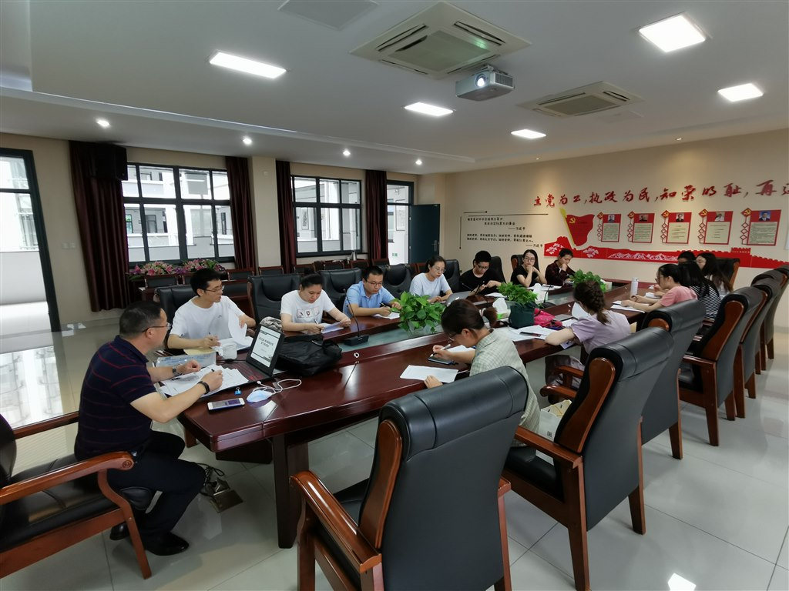
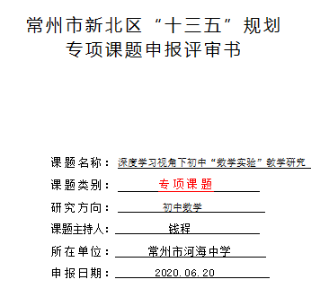
（一）研究历程的概述
1.第一阶段——启动课题（2021年6月~2021月7月）
（1）确定成员，成立课题组。
（2）理论学习，提升自我。
（3）完成课题研究方案，确定目标。
（4）课题组开题活动，修改并完善研究方案
（5）组织组内成员学习课题研究方案。

Slide 13
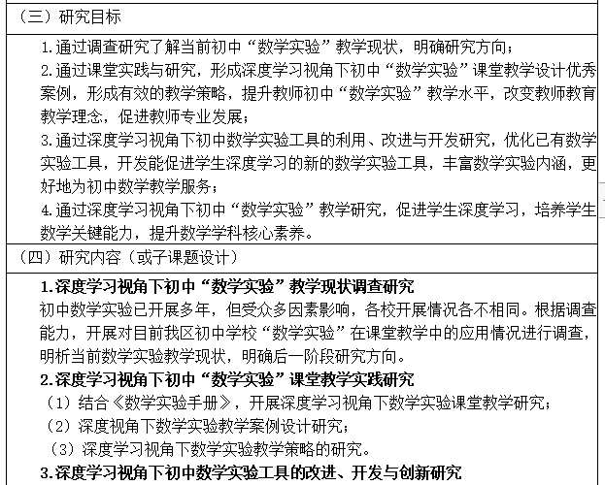
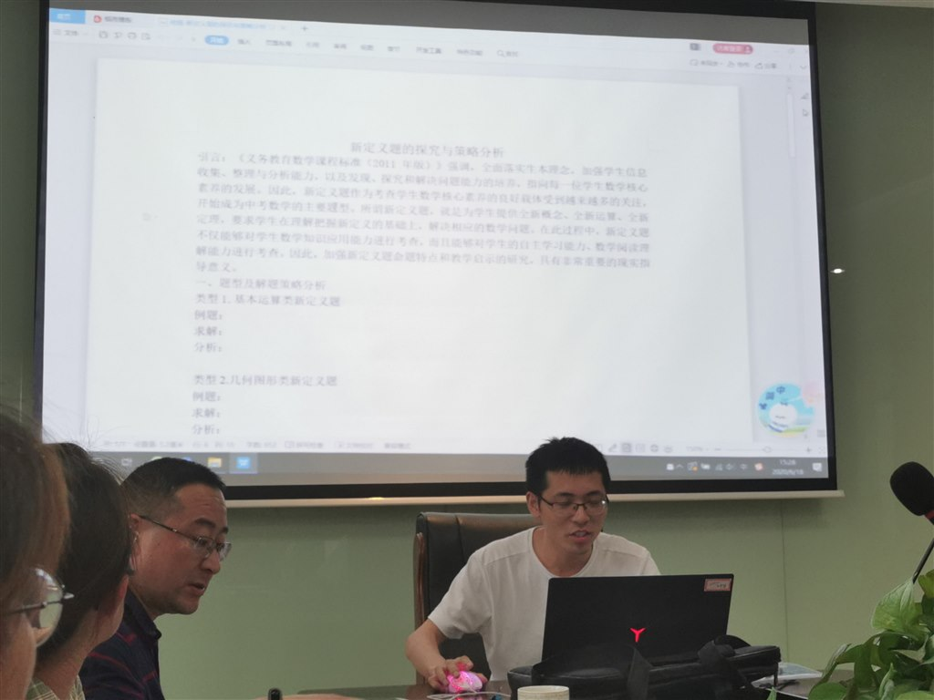
（一）研究历程的概述
2.第二阶段——实施课题（2021年9月~2021年12月）
（1）开展课题研讨，明确研究方向。2021年09月，在盛小青名师工作室活动下，课题组共同研讨和学习了课题的研究主题、研究目标、研究内容和研究方法。制订每学期研究计划，根据计划明确具体分工开展研究活动。课题研讨活动，对如何开展课题组活动起到了重要的作用。

Slide 14
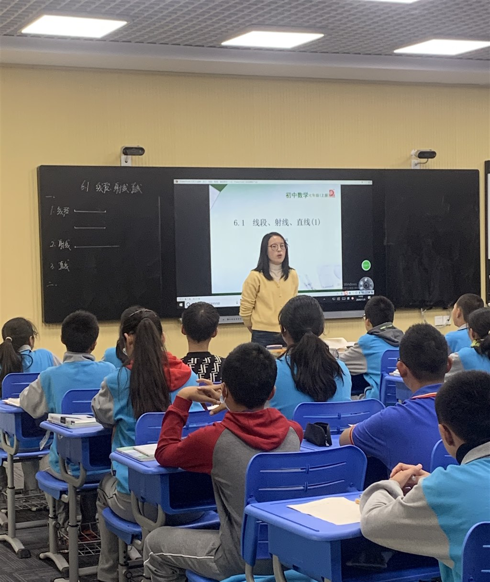
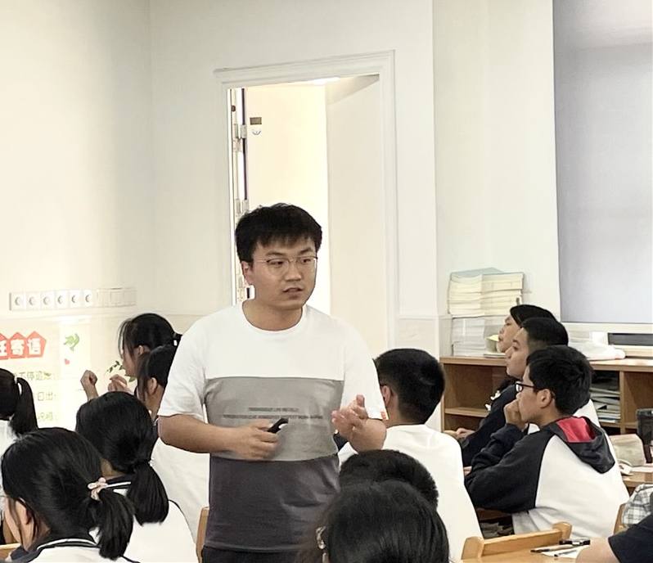
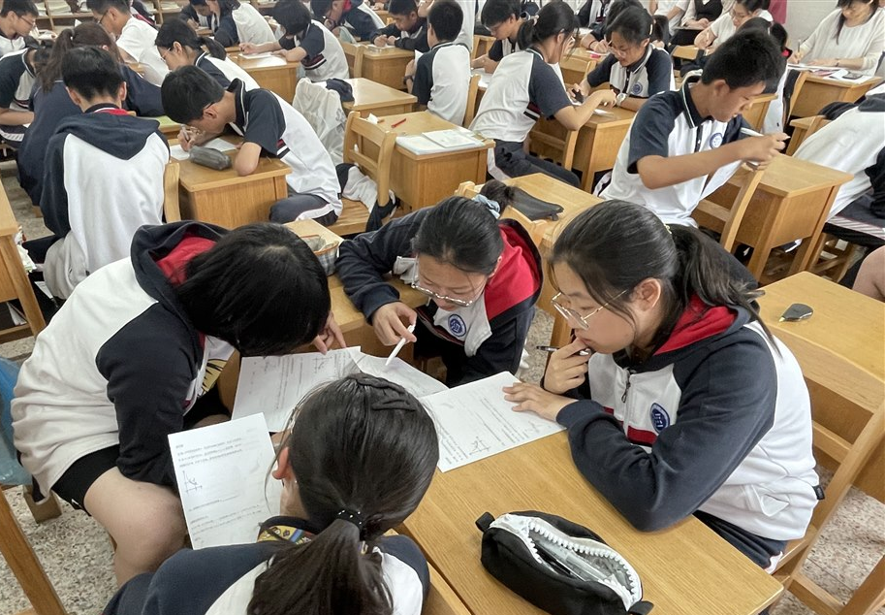
（一）研究历程的概述
2.第二阶段——实施课题（2021年9月~2021年12月）
（2）开设研究课，落实研究过程。
李莉老师
《线段射线直线》
王观涛老师《反比例与一次函数专题课》

Slide 15
（一）研究历程的概述
2.第二阶段——实施课题（2021年9月~2021年12月）
（2）开设研究课，落实研究过程。
2020年11月李莉老师在工作室开设课题组区公开课《线段射线直线》；
2020年12月钱程老师在工作室开设课题组区级公开课《利用一次函数的图像信息求解行程问题》；
2021年03月钱程老师开设课题组区级公开课《探索直角三角形存在性问题》
2021年03月周叶老师在工作室课题组区级公开课《探索直角三角形存在性》
2021年03月张宇蕾老师在工作室课题组校公开课《二次函数中的面积问题》
2021年03月洪瑶老师在工作室课题组区公开课《专题复习——函数背景下的定角问题》
2021年04月张宇蕾老师在工作室课题组校际交流课《二次函数中的三角形面积问题》
2021年05月洪瑶老师在工作室课题组区公开课《九年级专题复习——新定义问题》
2021年06月与王观涛老师在工作室课题组区级公开课《反比例与一次函数专题课》
2021年09月张宇蕾老师在工作室课题组区公开课《字母表示数》
2021年09月陆小莉老师在工作室课题组区公开课《平方根》
2021年11月钱程老师在工作室开设课题组区级公开课《隐圆问题》
2021年12月陆小莉老师在工作室课题组区级公开课《6.3一次函数的图像2》

Slide 16
（一）研究历程的概述
3.第三阶段——中期评估准备（2021年12月~2022年1月）
（1）反思研究过程，整理相关资料，撰写研究总结报告。
（2）完成中期评估报告，接受中期评估。

Slide 17
（二）具体内容的展开
1.初中数学实验教学现状调查研究
此次调查研究主要采用调查法、测量法、统计法。调查法主要是问卷调查,分学生问卷和教师问卷;测量法主要是考试测量,有全卷测量和与研究主题相关的个别试题测量统.计法主要指应用數理统计方法对问卷和测量的数据进行分析和相关性检验和显著性检验。
调查工具包括学生问卷和教师问卷。学生问卷中，与数学实验相关的问题为：①数学学习时,老师引导我们开展数学实验或综合实践等活动；②开展数学实验时,老师组织我们相互交流实验操作的过程和结论。教师问卷中,与数学实验相关的问题为①数学教学时，引导学生开展数学实验或综合实践等活动；②开展数学实验时，组织学生相互交流实验操作的过程和结论。

Slide 18
（二）具体内容的展开
1.初中数学实验教学现状调查研究
结果分析：
（1）数学实验注重活动结果。
（2）数学实验注重活动结果。
（3）数学实验的“泛化”

Slide 19
（二）具体内容的展开
2. 深度视角下初中数学实验教学的文献研究
（1）文献查找。共查找了有关“数学综合实践活动”文献123篇、“数学实验”文献142篇、“深度学习”文献56篇，通过文献研究形成了自己的一些认识。
（2）文献分析。通过文献查阅，我们对数学实验的理论学习结果中几个比较重要的理解和认识进行了整理和归纳：
①如何开展数学实验
②数学实验教学的几个作用
③数学实验教学普遍存在的问题

Slide 20
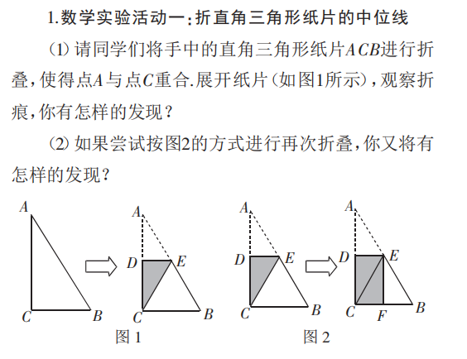
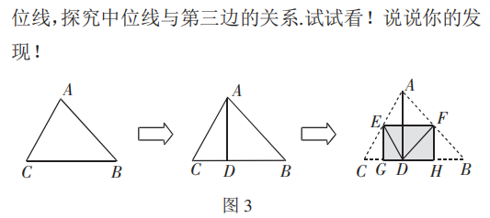
（二）具体内容的展开
3.深度学习视角下初中数学实验教学策略的探究（1）借助教学实验，激发学生数学学习兴趣
（2）借助教学实验，拓展学生数学思维能力
（2）借助教学实验，拓展学生数学思维能力

Slide 21
（一）理论成果 （二）实践成果
三、初步收获与成果

Slide 22
（一）理论成果 1.确定了数学实验教学的一般流程。 六个环节：情景创设确定主题、明确研究步骤、探索性数学实验、发现规律并提出猜想、猜想的证明、交流与分享。
三、初步收获与成果

Slide 23
（一）理论成果 2.转变了教师的课堂教学模式。 （1）由教师固定知识教向学生自主挖掘知识学的教学转变。 （2）由看分数的课堂向看思维的课堂转变，促进学生深度学习。
三、初步收获与成果

Slide 24
（一）理论成果 3.转变了学生的学习方式。 变“听数学”为“做数学”，变“看演示” 为“动手操作”，变“机械接受”为“主动探究”。
三、初步收获与成果

Slide 25
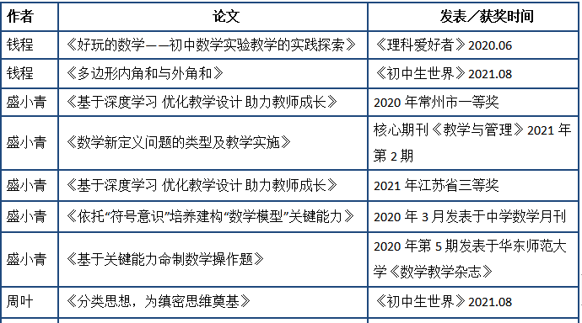
（二）实践成果 1.课题论文的发表和获奖。
三、初步收获与成果

Slide 26
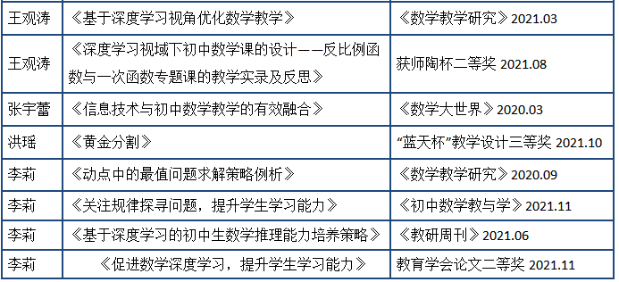
（二）实践成果 1.课题论文的发表和获奖。
三、初步收获与成果

Slide 27
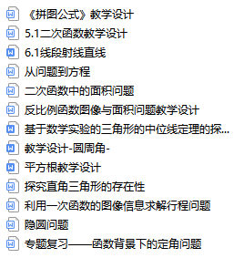
（二）实践成果 2.形成系列教学设计。
三、初步收获与成果

Slide 28
（一）问题 1.课题组教师对如何将数学实验融入数学课堂的研究还要加强。 2.课题组的研究活动开展的面不广。课题组的研究活动仅仅在组内几个成员重点展开，个别成员参与度不高，同时课题组未邀请专家进行活动的指导； 3.教师开课、听课、评课活动较多，但是教师对素材运用和提升的能力差异比较大，写不出高质量、有创意和理论层面的经验总结或者高质量的论文案例等，对教学设计的能力仍有待进一步提升； 4.对数学实验教学实施方法与策略的研究和数学实验教学对学生数学能力和数学发展的影响研究还要进一步展开。
四、问题与展望

Slide 29
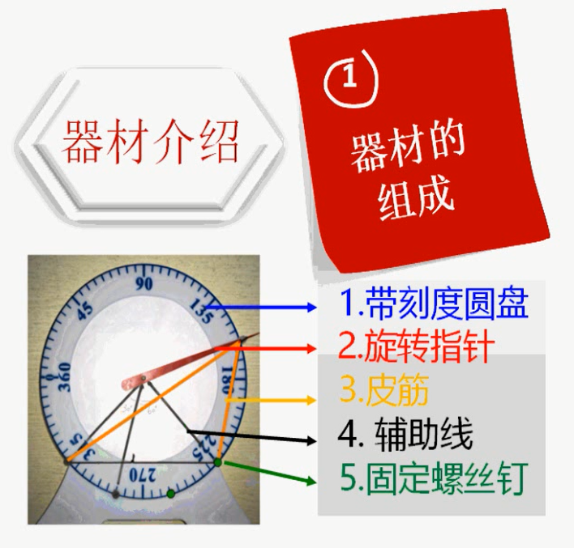
（二）下一阶段打算 1.进一步加强文献学习和教材解读。 2.多开展务实有效地研讨活动，丰富课题研究内涵。 3.进行子课题的研究。 “深度学习视角下初中数学实验工具的改进、开发与创新研究 ”和“深度学习视角下初中数学实验教学对学生数学关键能力的影响研究”
四、问题与展望

Slide 30
敬请批评指正，
谢谢！

